Slide 1
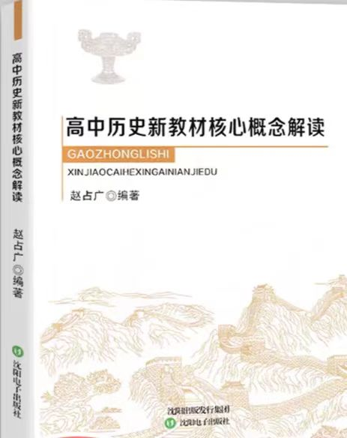
核心概念在高中历史教学中应用
赵占广 河南临颍一高

Slide 2
一、如何选定核心概念

Slide 3
每课标题和目录
2. 每课目录为主，兼顾选择性必修，拓展点
3. 正文内容为主兼顾课后练习
4. 某一课的正文中偶尔出现，但遍及多课
5. 正文和目录未呈现，但是理解本课的重要概念
6. 高中正文呈现，内容很少，初中教材以目录呈现

Slide 4
二、核心概念在高中历史教学中应用和解读

Slide 5

1. 每课目录
纲要下第5课古代非洲与美洲（目录一古代非洲文明、目录二古代美洲文明）
核心概念：古代非洲文明、古代美洲文明。
古代非洲文明：时间，空间两个维度
。。。。中古时期（5-15世纪），北非已进入封建社会（拜占庭帝国、阿拉伯帝国先后占领），而撒哈拉沙漠以南区域的东非、西非、南非文明仅仅是点点文明区块，奴隶制文明，其他大部分区域还是原始部落时期，文明发展不均衡性明显。。。。。
。。。公元前后，在东非今埃塞俄比亚地区兴起了奴隶制国家阿克苏姆王国，公元4世纪，进入鼎盛时期，基督教成为阿克苏姆帝国的国教（至今埃塞俄比亚主要信仰基督教）。阿克苏姆位于非洲重要地理位置，是进出红海的门户通道。古代地中海地区同印度洋地区通过红海进行的对外贸易日趋频繁，促进了阿克苏姆王国崛起。。。。
社会性质、人种，宗教多样化（见图）

Slide 6
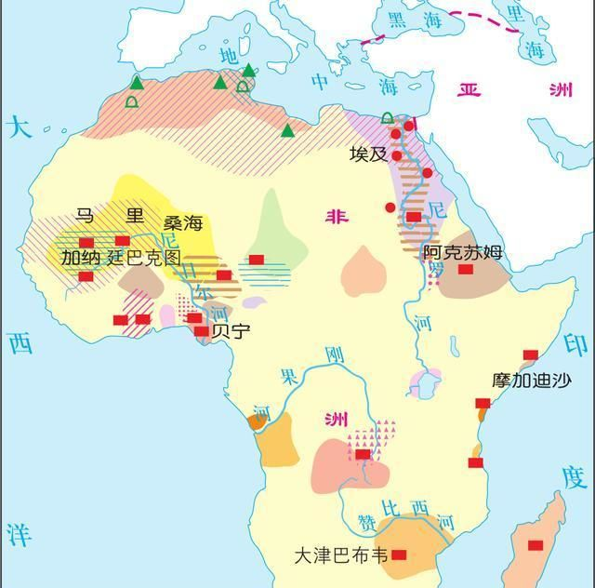


Slide 7

古代美洲文明（时间、空间）
古代美洲印第安人（亚裔黄色人种通过白令海峡，进入阿拉斯加，然后大部分南下中南美洲）创造了灿烂的文明。。。。由于北美气温和降水骤变等因素导致干旱和水灾并存，印第安人迁到美洲后，继续迁至中南美洲，而在北美的人数偏少，所以，在欧洲到来之前，多种因素导致北美没有完成向农耕文明进步，大都以采集和狩猎为生，只有靠近南方的很少部分人从事简单的原始农业。由于大洋的阻隔，美洲与外界几乎隔绝，其文明是几乎不受外来文明影响而独立发展。。。。。全盛期的玛雅地区分成数以百计的城邦，然而玛雅各邦在语言、文字、宗教信仰及习俗传统上却属于同一个文化圈。玛雅文明在4—9世纪达到全盛，代表着美洲古典文化的高峰，有“美洲的希腊”之称。。。。奴隶制国家印加帝国建立了一套完善的国家机器，划分政区、任命官员、修建道路和驿站，其组织形式比阿兹特克国家严密。其被称为美洲的“罗马”。。。。。。

Slide 8
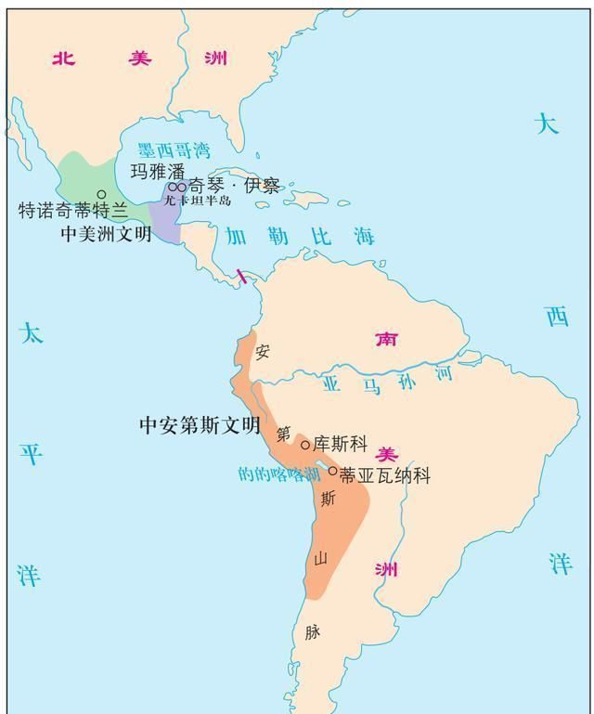

Slide 9
2. 每课目录为主，兼顾拓展点、选择性必修
纲要下第10课影响世界的工业革命概念：工业革命、第二次工业革命，其他：圈地运动、蒸汽机、垄断资本主义（本课注释：1832年议会改革第9课，工厂制度和手工工场选二第5课，文官制度选一第6课）
蒸汽机：人力与水力，水力与蒸汽，机器与手工（时空发展过程）
。。。。改良蒸汽机的投入使用改变了原有的工业布局，工厂的设置不再受自然条件的限制（之前的珍妮纺纱机依靠人力，水力纺纱机和织布机（1785）依赖水力）由近水、临山、靠风建厂转到交通发达、资源丰富的地方，工厂逐渐集中，越来越多的农村人口进入城市，形成新兴工业城市。。。。。

Slide 10
。。。。19世纪30年代之前瓦特蒸汽机推广使用相对缓慢，受限于当时还不成熟的机器制造业，很多部件需要机械师手工制造，这导致瓦特蒸汽机产量不高，成本高昂，不能完全满足工业生产需求；蒸汽机本身较高的价格、维修成本和当时英国工厂相对薄弱的资本使得许多工厂主无奈放弃引进蒸汽机，而选择价格比较便宜的水力机器。。。。。。
工厂制度（选择性必修二第5课）（工厂与家庭手工工场）（时空发展过程）
。。。。原工业化时期英国的生产组织形式，即作坊制、家庭制（分散手工工场）、集中手工工场制生产（为近代工厂制的兴起奠定了基础）。传统的作坊制生产，由手工业者独立经营，集生产与销售于一体，生产规模不大，以三到五人为主。在18世纪上半叶，主要集中于木工、炼铁、成衣、制靴、制帽、皮革等行业。

Slide 11
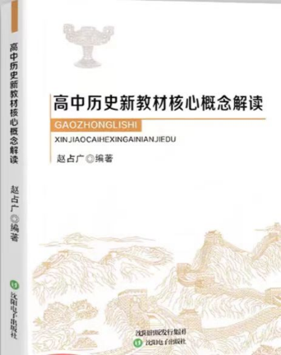
家庭制生产，又称为外作制生产，也有称分散手工工场，这是原工业化时期占主导地位的生产组织形式，集中在毛、麻纺织行业。家庭制生产是商业资本控制生产活动的组织形式，。。。。。家庭制生产是一种半工半农的手工业制度，劳工在农忙时从事农业生产，农闲时则成为手工工人，相对自由，在这种生产形式下，家庭是最基本的生产单位。。。。。工业革命前期，家庭制生产与工厂制生产长期共存（工厂纺纱与家庭织布）。直到19世纪中叶后，随着水力机及蒸汽机的普及，家庭制生产才逐渐没落下去。。。。。。。

Slide 12
3. 正文内容为主兼顾课后练习
纲要上12课八股文，纲要上13课摊丁入亩，纲要上14课课后练习中学西渐
。。。。科举八股文是适应科举考试的发展需要而产生的。随着科举考试的发展，经义考试文体逐渐成熟，由无序转化为有序、复杂转化为简明。其最初的源头当追溯到宋代王安石变法的经义文，直至明代成化八股文的成熟定型。伴随着科举考试的发展，由众多的人参与不断修补完善的结果。。。。。
。。。。明清两代，随着社会教育程度普遍提高，考生人数越来越多，以程式化的八股文作为标准的考试文体，极大地提高了考官的阅卷效率，也保证了录取的客观公正性；。。。。八股文“代圣贤立言”的表达方式实际上是在八股文的写作中培养了士人的世界观、价值观。

Slide 13
4. 某一课的正文中偶尔出现，但遍及多课
重农抑商政策：第2课商鞅变法，第4课盐铁官营、第8课学思之窗《齐民要术》，第14课黄宗羲反对重农抑商观念
发展历程，表现，原因
小农经济下，粮食生产剩余有限，农业粮食生产是国家国力的主要基础；
重视官营工商业，抑制私营工商业经营范围，对盐、铁、酒等重要物资实行专卖；加重关市流通商税，尤其是长距离的贩运加征；限制商人的政治权利，不能做官；对工商业户籍、服饰、乘车、住房有歧视性规定；抑商政策不是取缔私营工商业，而是将私营工商业控制在一定范围之内，使其不能危及农业经济主导地位，不能危及国家赋役来源和政权稳定。

Slide 14
长城：第2课诸侯纷争与变法运动；第3课秦统一多民族封建国家的建立出现两次，第12课从明朝建立到清军入关出现一次，初中教材明朝一节也重点涉及
长城：历史发展历程（模拟题）
。。。春秋战国时期，列国争霸兼并战争，为防御邻国军事入侵，长城修筑进入第一个高潮，但此时修筑的长度都比较短。秦灭六国统一天下后，秦始皇连接和修缮秦、赵、燕等战国长城，原诸侯国间用以“互防”的长城被拆毁，始有万里长城之称。汉武帝登基后，连续发动多次对匈奴的战争，将其驱逐至漠北，修复了蒙恬所筑秦长城，又修建了外长城。为了巩固北方的边防，在明朝的200多年统治中几乎没有停止过对长城的修筑工程。。。。。古代王朝中还有一种与此相反的场景，就是不修筑长城，也不以长城作为攻防手段。这表现在长城东西南北兼纳的大型王朝之内，譬如唐、元、清朝就是典型代表。。。。

Slide 15
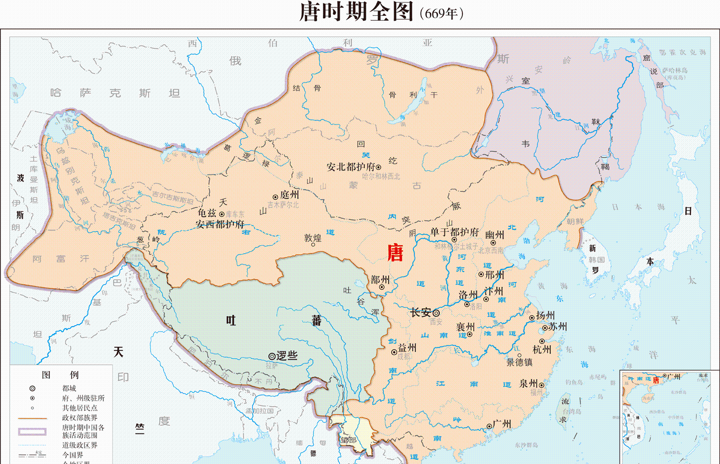
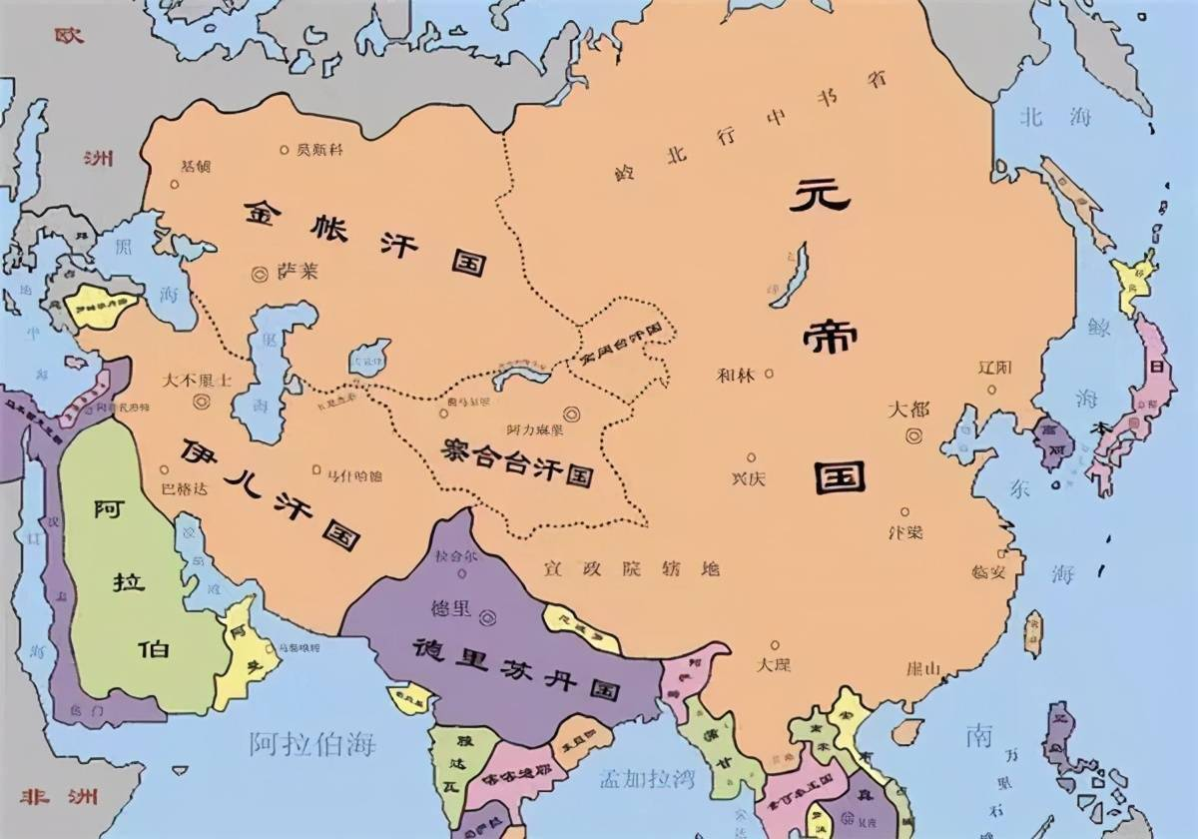
唐高宗

Slide 16
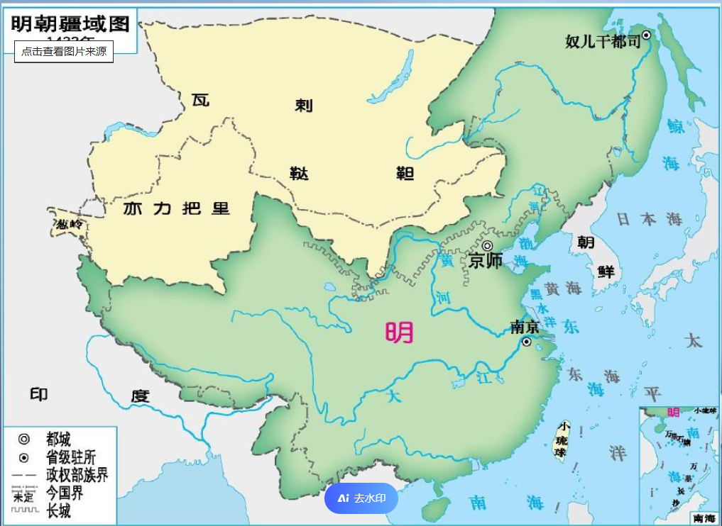
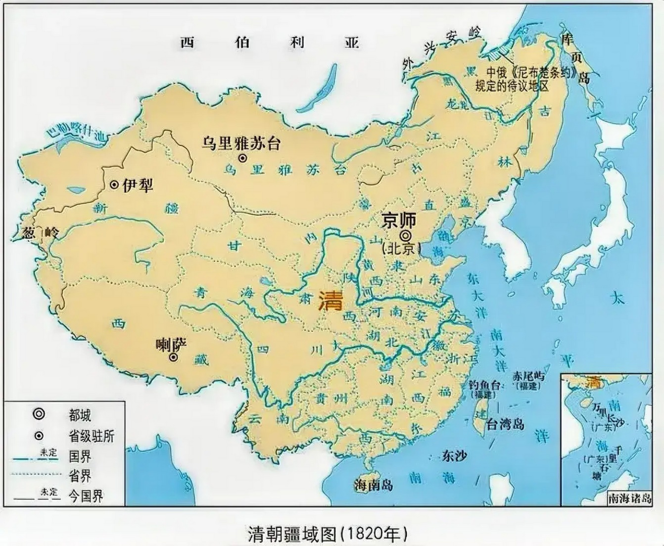

Slide 17
5. 正文和目录未呈现，但是理解本课或其他课的重要概念
第1课国野体制（选择性必修一国人，2022江苏，2023湖南），第9课宋朝祖宗之法，第10课大中国与小中国。
国野体制：春秋战国时期，随着铁农具和牛耕的使用，生产力发展，人口增长，井田制逐渐开始瓦解，小农个体经济逐渐形成，野人向外开垦更多的土地，国人也冲破国野地域的限制，传统上国、野截然分别为二的国家管理方式渐趋瓦解。大量土地被开垦，使之前不接壤的诸侯国，变成了接壤的诸侯国，各诸侯纷争增多，各国因战争需要，不断扩充军队，最终也打破了只有国人当兵的限制，出现大量野人为兵现象。战国时期，分封制逐渐崩溃，郡县集权体制逐渐普及，极大冲击了以国人为基础的奴隶主贵族势力，国野体制瓦解，国人干政的民主传统随着国人阶层消失也退出历史舞台。国人、野人合二为一，逐渐演变为新兴专制政权下编户齐民。

Slide 18
宋朝祖宗之法(发展历程)
……..在地方，先后设立平行的四个路级机构，路没有统一的行政机构和单一的行政长官（前代的州牧、节度使是单一地方最高行政长官），分帅、漕、宪、仓四司，从不同方面对州政进行监控和节制。州可以不通过路直接向中央奏事。在州之上，不存在单一的行政区划，如一个州的帅司、漕司、宪司属于某一路，而它的仓司属于另一个路。州一级增设通判，制约知州。…………守内虚外对内对外政策。对于带兵出征将领，强调“将从中御”甚至“阵图”制约，将领自主权小。倡导文武官僚循规蹈矩，防范喜事兴功。限制宗室参加科举，在任用时有诸多限制，不能当地方长官，不能统帅军队等，对外戚的处理类似宗室。

Slide 19
大中国与小中国
。。。辽、西夏、金少数民族政权先后接受了文化意义的“中国”，开始以“中国”自居。它们的“中国观”是开放的、发展的、包容的，具有进步意义，为元朝最终实现“中华一体”打下了基础。元朝以前的中国历史，包括汉唐在内，本质上属于“小中国”。到了元朝，加上此前辽金等北方政权的影响，中国变成了“大中国”。辽人在自称“中国”的同时，仍然称宋朝为“中国”，在强调夷人懂礼是“中国”的同时，并不反对汉人懂礼也是“中国”。金人进入中原地区以后，即继承汉儒“中原即中国”的理念，自称中国，但他们并没有把辽、宋排除在“中国”之外。辽金的“中国”意识比较宽泛，可称“大中国”意识，也就是我们常说的“中华多元一体”意识。元朝实现了全中国的统一 ，“中国”一词的地域意义突破传统意义的九州而演变为十一行省，民族意义突破汉族而演变为汉、蒙、色目等众多民族，其文化意义演变为农耕文化和草原文化兼有。

Slide 20
6. 高中正文呈现，内容不足或者很少，初中教材以目录呈现，
七年级下册第13课宋元时期的科技与交通：第一目录活字印刷术的发明
纲要上11课仅仅是点到为止。
八年级下册第14课一整节课主讲海峡两岸的交往，纲要下28课改革开放和社会主义现代化建设的巨大成就。一国两制和海峡两岸关系

Slide 21
活字印刷：
宋元时期，活字印刷普及度低，进入明清时期，活字印刷达到一定规模，但普及度不如雕版印刷。后来传播至欧洲经过改进产生了金属活字印刷，在欧洲传播开来。………汉字特殊的形态、汉字巨大的数量和活字印刷技术不成熟（活字排印间距，活字字体大小，活字着墨）制约了活字印刷在中国的推广普及。活字印刷术推动了欧洲从中世纪向封建社会转变。相比于汉字上万种，西方文字是由字母组成，数量少，西方人只需刻上已有的全部字母，和必需的标点符号即可，所以活字印刷在欧洲普及推广迅速…….

Slide 22
一国两制和海峡两岸关系
自20世纪70年代末开始，国际国内形势发生了一些重要变化：中美建立外交关系，实现了关系正常化；中国共产党召开十一届三中全会，决定把党和国家的工作中心转移到现代化经济建设上来。…….. 1979年1月1日，发表《告台湾同胞书》，郑重宣告了中国政府和平解决台湾问题的大政方针，呼吁两岸就结束军事对峙状态进行商谈……中央人民政府倡议两岸直接实行通邮、通航、通商，但台湾当时实行严禁和三不政策，并未回应。1981年，叶剑英表示“国家实现统一后，台湾可作为特别行政区，享有高度的自治权”。20世纪80年代初，邓小平同志提出了“一国两制”伟大构想，后来对其进行了全面阐述。

Slide 23

1987年，台湾当局迫于岛内老兵示威返乡和台商迫切与大陆经济往来的形势采取了一些开放措施，允许台湾居民赴大陆探亲，并在经济文化等方面进行交流。1987年，国务院办公厅公布有关接待探亲台胞的办法。11月2日，第一批探亲台胞经香港赴大陆。至此，长达38年之久的海峡两岸同胞长期的隔绝状态被打破，两岸关系进入新阶段。………. 1992年，两岸授权海协会和海基会两个民间团体进行对话商谈，达成“坚持一个中国原则”的九二共识……..

Slide 24

谢谢聆听，共同交流
联系：15839566865（赵占广，微信）

